Slide 1
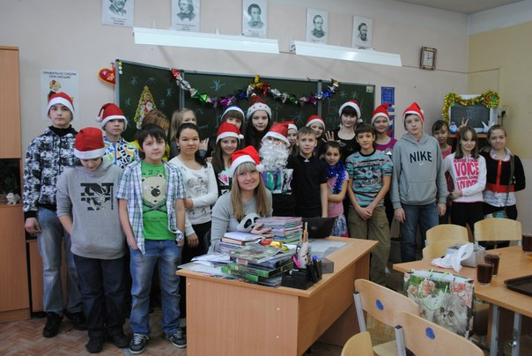
Школьная жизнь 7«б»…

Slide 2
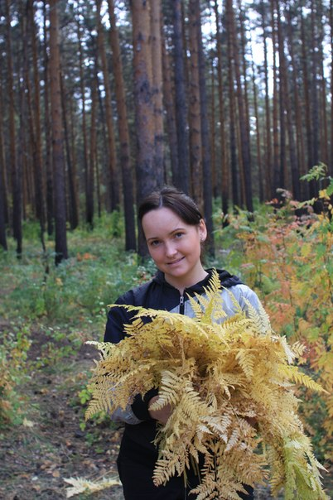
Начало…
Стоит сказать огромное спасибо Левинской Марине Кадировне за то, что какими мы не были в пятом классе, эта хрупкая на вид дама, не побоялась нас взять под свою опеку. Сейчас же она несет непосильную ношу классного руководителя 7 «б», самого трудного, непослушного, шаловливого, но весьма интересного класса, по собственному опыту ,я знаю, как тяжело руководить детьми, не представляю ,как только она сдерживается, чтобы не повысить тон на каждого из класса… В любой ситуации Марина Кадировна нас поддерживала, хотя бы своей улыбкой и теплыми словами, думаю ,стоит отдать должное этому человеку, за ее упорство, стойкость и одновременно доброту. Именно благодаря нашей классной руководительнице, мы и нашли себе приключение почти по всей России. Я даже не представляю, скольким мы ей обязаны!!!

Slide 3
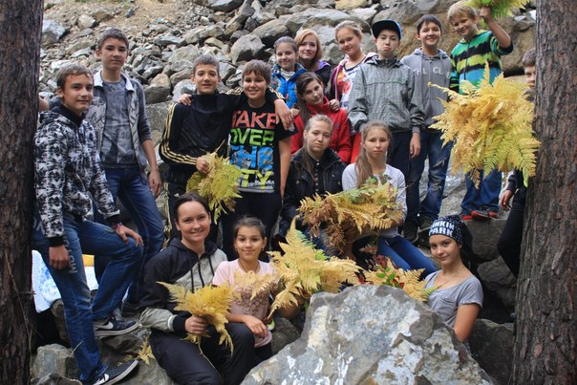
У нас сложились определенные традиции и обычая, мы можем нарушить все правила, порядки, но наши традиции нарушать не позволим.
Из-за нас может сойти с ума любой человек, все что угодно поставим с ног на голову, при этом сами не теряя разум- именно это про 7 «б». Во всем и всегда первые, лучшие, мы не собираемся опускаться ниже, для нас нет второго и третьего, в этом заключается как огромный плюс, так и маленький минус.

Slide 4
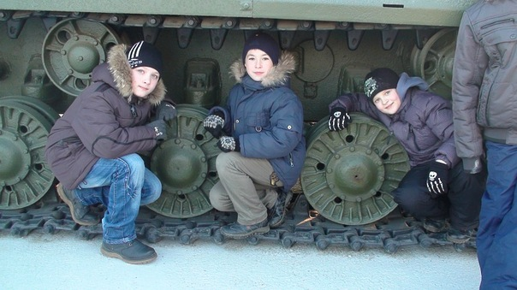
Где мы только не были, куда только не ездили, в какие ситуации не попадали, и как весело возвращались в родной класс с надеждой отправиться опять в путешествие. Для нас нет преград, мы пройдем там, где не ступала нога человека, ну что поделать, если мы никак не видим ничего невозможного, нам остается только опробовать и понять так ли это на самом деле. Это и к лучшему, такой целеустремленностью похвастаться может далеко не каждый, вспомните сколько добра эмоций и позитива получили, а так же подарили мы от каждой поездке

Slide 5
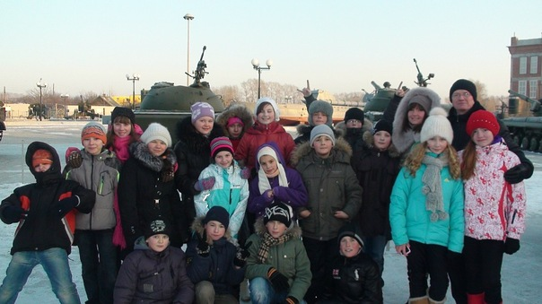
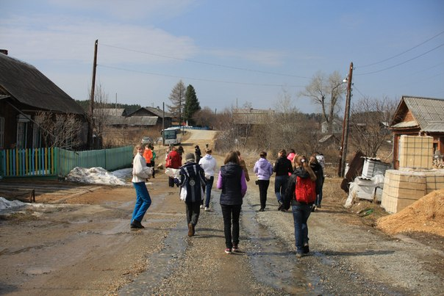
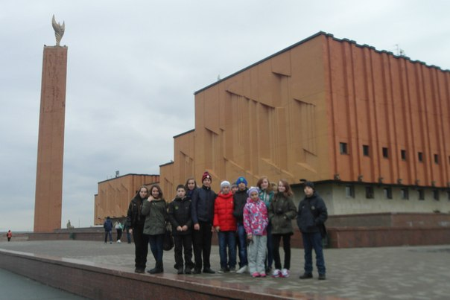
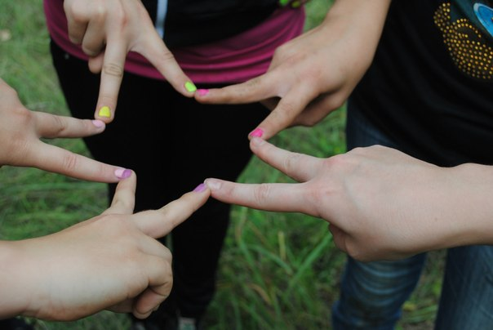

Slide 6
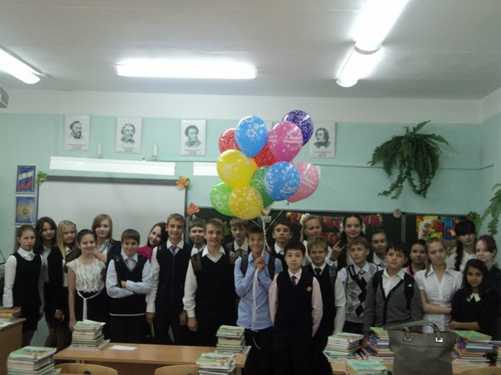
Но даже в школе мы активно приносим позитив!!!

